Slide 1


Wykład inauguracyjny
dla studiów doktoranckich
w zakresie inżynierii produkcji
na Wydziale Zarządzania AGH
5 października 2016
Jan Tadeusz Duda
Ukryte problemy wnioskowania w analizach danych
z wykorzystaniem narzędzi statystycznych

Slide 2

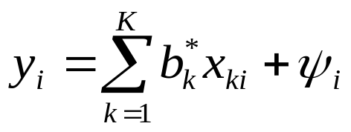











Analiza regresji jako podstawowe narzędzie formalne badania współzależności zjawisk gospodarczych
Gdzie:
x_{k} - k-ty wiersz macierzy X złożonej z K wierszy,
- współczynniki faktycznego wpływu szeregu X_{k} na szereg Y,
- i-ta próbka czynnika losowego o rozkładzie N(0, ) , spełnia- jącego założenia Gaussa-Markowa:
=
Postać modelu regresyjnego
-1
B
Y
X
X^{T}
X^{T}
Gdzie:
Z={z_{i}, i=1, ...N} - ciąg liczb losowych o zerowej średniej, formalnie nieskorelowanych ze sobą, z X oraz z tzn.:
i

Slide 3
Realia:
Nie znamy wszystkich czynników zewnętrznych X, a więc w praktyce Y zawiera wszystkie nieznane czynniki mające wpływ (niekoniecznie losowy) na Y.
Nie chcemy lub nie możemy włączyć do modelu niektórych czynników X .
Nie wszystkie czynniki X są mierzone indywidualnie, ale mierzone są ich agregaty (np. sumy), którym przypisujemy jeden współczynnik oddziaływania.

Slide 4
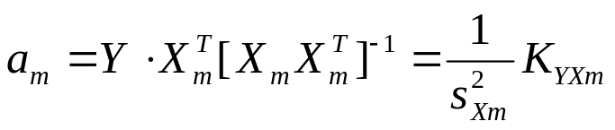
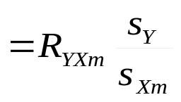
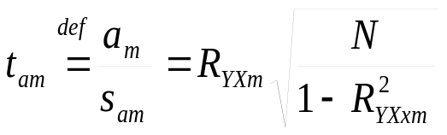
Punkt wyjścia do konstrukcji modelu wieloczynnikowego to analiza korelacji czynników X_{m} z Y i związana z nią tzw. regresja cząstkowa.
Dla wektorów X_{m} i Y MNK daje współczynnik a_{m} wyrażony wzorem:
K_{YXm} i R_{YXm} - współczynniki kowariancji i korelacji,
s_{Xm}, s_{Y} - estymaty odchylenia standardowego badanych szeregów.
Jeśli reszty E_{m} modelu są ciągiem niezależnych liczb losowych o rozkładzie Gaussa, to statystyczną istotność współczynnika a_{m} można ocenić na podstawie jego statystyki Studenta t_{am} którą wyraża wzór:
s_{am} - estymata odch.standardowego współczynnika a_{m}, N – liczba danych.
Regresja cząstkowa jest statystycznie istotna, gdy |t_{am}|<t_{a}, gdzie t_{a} jest argumentem dystrybuanty jednostronnego rozkładu Studenta równej poziomowi istotności a testu.

Slide 5
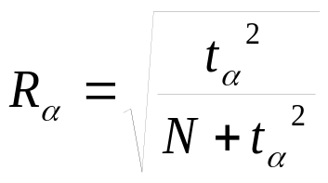
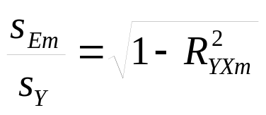
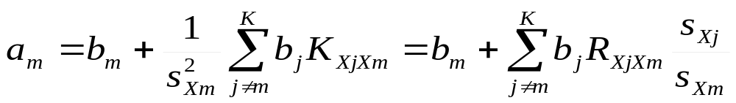
Graniczna wartość R_{a} istotności statystycznej współczynnika korelacji dla zmiennych X_{m} i Y
Praktyczną miarą merytorycznej istotności współczynnika R_{YXm} jest stosunek odchylenia standardowego s_{Em} reszt regresji cząstkowej do wartości s_{Y}, która jest miarą błędu oceny trywialnej wartości oczekiwanej Y, jaką daje wartość średnia szeregu Y. Miarę tę wyraża formuła:
Relacja między estymatą a_{m}, a współczynnikiem b_{m} faktycznego wpływu zmiennej X_{m} na E{Y}

Slide 6

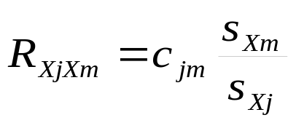




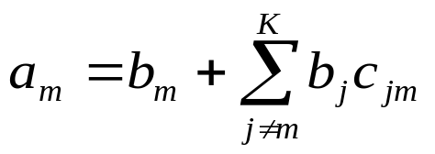
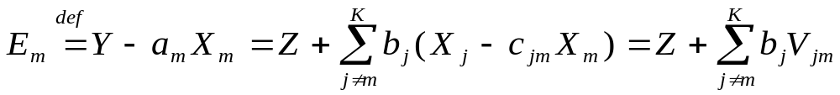
Współczynnik korelacji R_{XjXk} jest związany ze współczynnikiem regresji liniowej X_{j} od X_{m} wg MNK:
V_{jm} - wektor reszt o zerowej średniej, spełniającym równości
oraz , ale z możliwą autokorelacją.
Wektor reszt E_{m} regresji cząstkowej wektorów Y i X_{m} spełnia zależność:
Regresja cząstkowa odzwierciedla pełny liniowy wpływ zmiennej X_{m} na wartość oczekiwaną zmiennej Y, w tym pośredni - poprzez powiązania liniowe z pozostałymi (często nieznanymi) czynnika, które dla odwzorowania liniowego X_{m}→E{Y} są składowymi czynnika zakłócającego.
Współczynnik korelacji R_{YXm} można widzieć jako statystyczną miarę tego wpływu, niezależną od jednostek przyjętych dla zmiennych X_{m} i Y.

Slide 7






Niech X_{M} oznacza podmacierz macierzy X złożoną z wierszy odpowiadających tym zmiennym, a X_{R} - podmacierz złożoną z pozostałych wierszy. Model ma postać:
E_{M} jest wektorem reszt, A_{M} - wektorem współczynników takiego modelu:
gdzie C_{MR} - macierz współczynników zależności regresyjnych MNK wektorów X_{R} od X_{M}.
Przyjmijmy, że , - ciąg niezależnych liczb losowych
Wektor E_{M} reszt rozważanego modelu wyraża się wzorem:

Slide 8









Oznaczmy:
Macierz kowariancji K_{AM} współczynników A_{M} wyraża się wzorem
Dla określonych wartości x_{Md} zmiennych objaśniających błąd predykcji wartości y(x_{Md}) składa się z:
błędu aproksymacji δf_{aprY} = B_{R}⋅ δf_{RM}(x_{Md} )
błędu losowego estymacji wartości wyjścia:
błędu losowego o stałej wariancji wynikającego z czynnika losowego
Jeśli błąd aproksymacji δf_{aprY} jest istotny, to nie można obliczyć miarodajnej macierzy K_{AM}.
Jeśli błąd aproksymacji jest pomijalny (δf_{aprY} ≅ 0), to estymatę wariancji błędów modelu oblicza się jako:

Slide 9
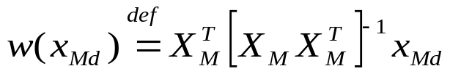

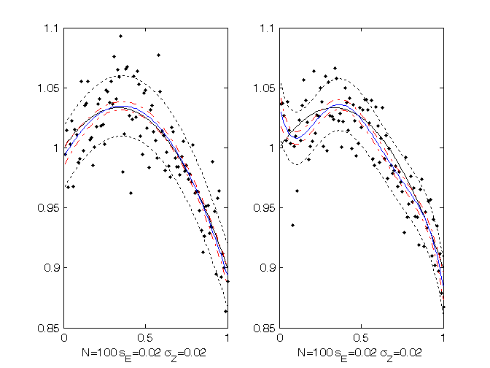
Formuła regresji jako filtr zakłóceń losowych
Błąd estymaty wyjścia modelu dla ustalonych wartości x_{Md} zmiennych objaśniających można widzieć jako efekt filtracji czynnika losowego Ψ_{M}:
- odpowiedź impulsowa filtru zakłóceń
Zależność stochastyczna:

Slide 10
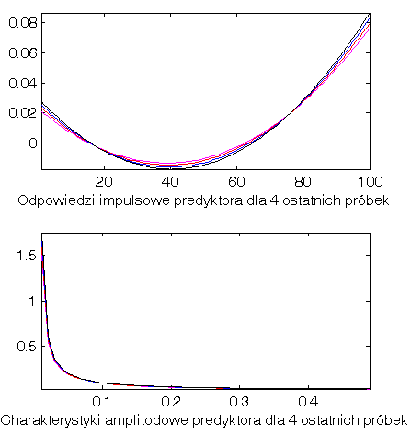
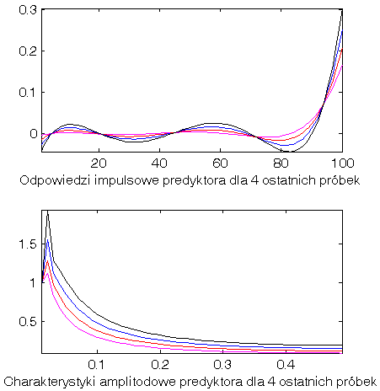
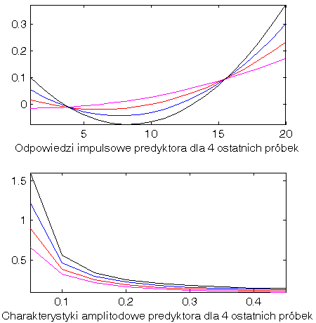
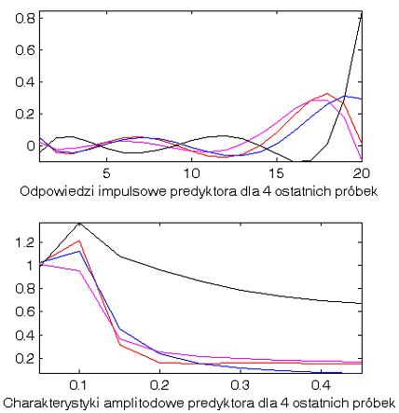
Zależność regresyjna jako filtr zakłóceń dla N=100 próbek
Zależność regresyjna jako filtr zakłóceń dla N=20 próbek

Slide 11
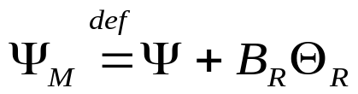
Ogólnie zwiększanie liczby czynników modelu powoduje zmniejszenie zakłóceń Ψ_{M}, ponieważ ale rozszerza pasmo filtru
zakłóceń (szczególnie gdy liczba danych N jest niewielka), powodując wzrost błędu modelu, a tym samym obniżenie istotności statystycznej wszystkich czynników.
Ponadto w przypadku, gdy macierz X_{M} zawiera pary X_{j}X_{k}, dla których |R_{XjXk}| ≅ 1, to formuła MNK staje się źle uwarunkowana (det(R_{MM})≈0), a błędy δA_{M} są silnie wzmacniane małym wyznacznikiem macierzy R_{MM} (model jest wrażliwy na losowość zakłóceń Ψ).
Rozwiązaniem, które pozwala przeprowadzić pełną analizę regresji wielowymiarowej jest transformacja Karhunena-Loevego (KL), ortogonalizująca wektory zmiennych objaśniających.
Transformację KL wyraża wzór:
U= P·X, oraz X= P⁻¹·U
Gdzie:
P - kwadratowa macierz unormowanych wektorów własnych macierzy kowariancji sygnałów X, wiersze macierzy UU^{T}=0.

Slide 12
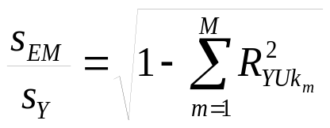
Procedury KL szeregują zmienne U_{k} w kolejności malejącej wariancji. Typowo, wariancje kolejnych wierszy U_{k} maleją bardzo szybko, co pozwala przyjąć, że kilka pierwszych z nich (tzw. komponenty główne – ang Principal Components PC) dostarcza miarodajnych informacji o wartościach oczekiwanych szeregu Y.
Wariancja resztowa modelu zawierającego M czynników (m=1, ..M) wyraża się wzorem
s_{bj} - odchylenie standardowe estymaty b_{j}, a b_{j}/s_{bj} – statystyka Studenta tej estymaty
Rozbudowa takiego modelu prowadzi zawsze do zwiększania statystyk Studenta uwzględnionych wcześniej czynników, a zatem ułatwia algorytmiczny dobór struktury modelu metodą dołączania. Jakość modelu określa wówczas wzór

Slide 13
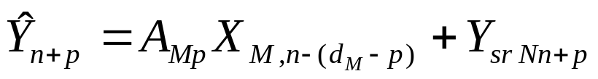


Modele regresyjne jako predyktory
Formalnie wystarcza, jeśli kolumny m tablic X i Y stanowią spójne obserwacje {Y_{m}, X_{Mm}}.
Jeśli jednak model ma być predyktorem E{Y_{n+p}}, to kolumny X_{m} i wartości Y_{m} powinny tworzyć szeregi czasowe.
Ułatwia to wychwycenie współzależności dynamicznych szeregów X i Y, jak również uwzględnienia właściwości dynamicznych reszt modelu.
W szczególności, jeśli istnieją podstawy do założenia, że szereg Y ma istotną autokorelację, to jako szeregi X_{i} dla i=1, … I można przyjąć opóźnione wartości szergu Y, tj. X_{im} =Y_{n-i} (modele ARMAX).
Model predykcyjny ma postać:
gdzie A_{Mp} jest wektorem współczynników jest wartością centrująca szereg Y w oknie od m+d-N+1, ..., m+p, którą należy prognozować oddzielnie, np. przez podtrzymanie wartości średniej obliczonej w chwili n dla danych od n – N+1 do n, lub przez ekstrapolację trendu szeregu Y.

Slide 14
        Problem stabilności modelu predykcyjnego
        Warunki stabilności
        stacjonarność zależności stochastycznej X → g(Y|X) g(Y|X) – warunkowy rozkład prawdopodobieństwa)
        dopuszczalnie mała wariancja błędu modelu regresyjnego dla x_{Md} (brak zbędnych czynników)
        stabilność numeryczna modelu (dobre uwarunkowanie macierzy X_{M})
        stabilność strukturalna modelu dynamicznego (typu ARMAX)

Slide 15
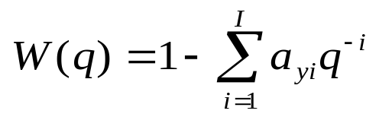
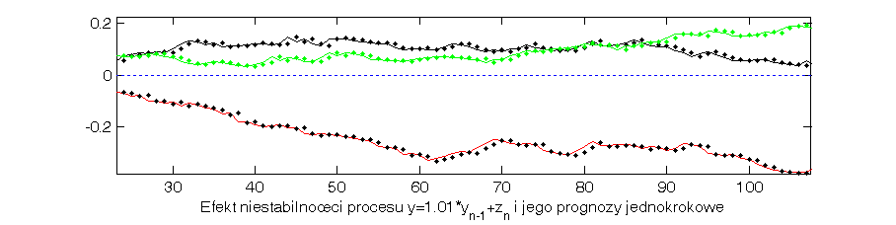
Stabilność strukturalna modelu dynamicznego
Jeśli a_{yi} są współczynnikami regresji dla szeregów
X_{Yi}=[y_{n-N+1-i}, ..., y_{n-i-1}, y_{n-i}], i=1,2, .., I,
to wszystkie pierwiastki r_{i} wielomianu zmiennej q o postaci
muszą spełniać warunek: |r_{i}|<1.

Slide 16
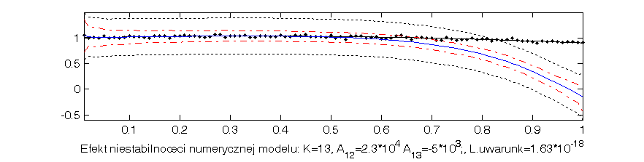
Stabilność numeryczna modelu
- usunięcie czynników silnie skorelowanych z pozostałymi, tak aby

Slide 17
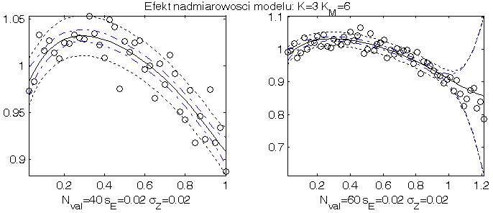
        Dopuszczalnie mała wariancja błędu modelu regresyjnego dla x_{Md} (brak zbędnych czynników)
- obecność czynników statystycznie nieistotnych (w sensie testu t-Studenta lub F-Snedecora)

Slide 18
        Stacjonarność zależności stochastycznej
Podstawowe założenie prognostyczne: stacjonarność badanej zależności stochastycznej.
Możliwe przyczyny niestacjonarności:
Niezgodność struktury zależności stochastycznej i modelu - błędy aproksymacji zależne od x_{Md}
Niestacjonarność badanych procesów Y i X (nie uwzględniona w modelu)
Obecność składowych cyklicznych w szeregach Y i X
Metody badania i eliminacji niestacjonarności modelu:
Testy statystyczne zgodności modeli w klasach wartości X: Test Chowa, test sum skumulowanych,
Analiza istotności cykli (okresowość) – analiza widm Fouriera
Analiza korelacyjna w przesuwanym oknie
Testy stosunku wiarygodności LR

Slide 19
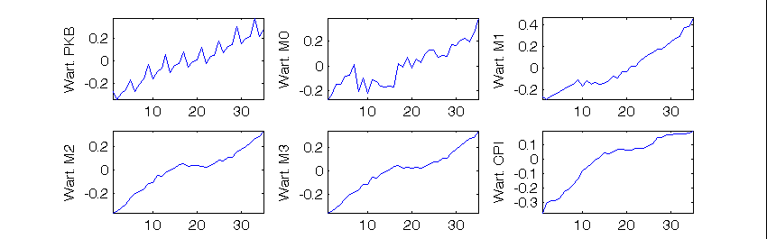
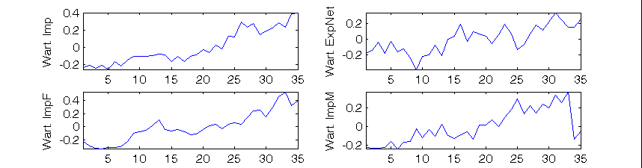
Typowe dane
Wskaźniki makroekonomiczne (Dane – [Szydło,2008])

Slide 20
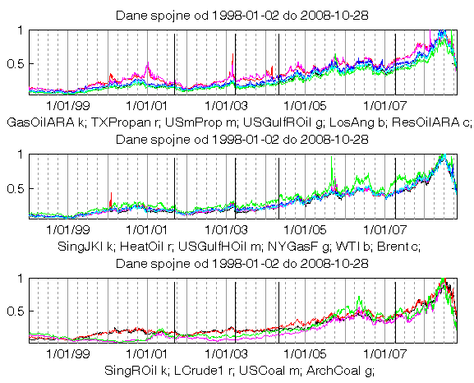
Szeregi czasowe cen paliw unormowane wartością maksymalną. Opracowanie własne.

Slide 21
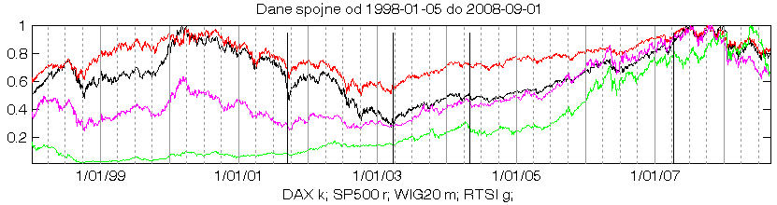
Szeregi czasowe wskaźników giełd unormowane wartością maksymalną. Linie pionowe przerywane oddzielają kolejne lata (pogrubione) i kwartały. Pionowe linie ciągłe zaznaczają wydarzenia globalne: (11.09.2001 – atak na WTC (N.Jork), 20.03.2003 – początek wojny w Iraku oraz 1.05.2004 – akcesja 10 krajów Europy Centralnej, w tym Polski, do Unii Europejskiej).
Opracowanie własne.

Slide 22
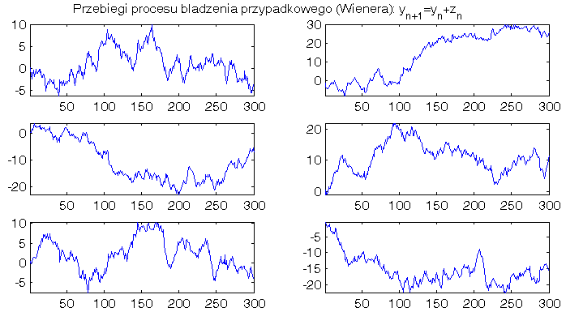
Szeregi symulowane dla z o rozkładzie N(0,1)

Slide 23



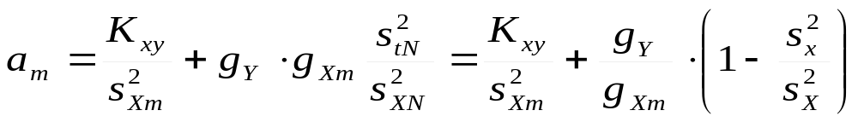
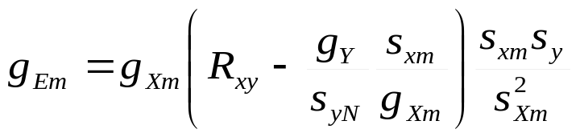
;
Problem niejednorodności szeregów
Model szeregu:
gdzie: v_{n} – proces stochastyczny ARMA lub ARIMA
Model przypisujący tym składowym ten sam współczynnik regresji jest strukturalnie niespójny.
Rozważmy dwa scentrowane szeregi X_{m} i Y zawierające trend liniowy
x_{m} , y - wzajemnie skorelowane szeregi losowe (bez autokorelacji), g_{Xm} i g_{Y} – współczynniki trendu MNK
Wektor reszt E_{m} modelu regresyjnego MNK wyraża się wzorem:
Współczynnik g_{Em} trendu reszt E_{m} wynosi :

Slide 24
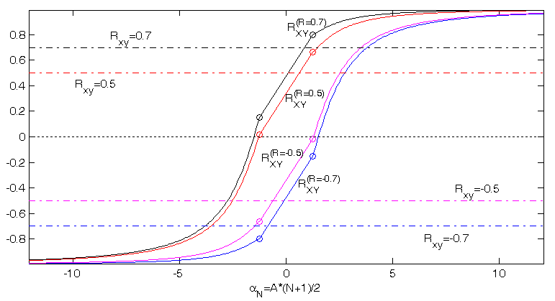
Wpływ trendu na współczynniki korelacji szeregów.
Ujemne wartości a_{N} oznaczają sytuację, gdy b_{N} =-α_{N}. Kółkami oznaczono wartości R_{XY} obliczone dla N=20

Slide 25
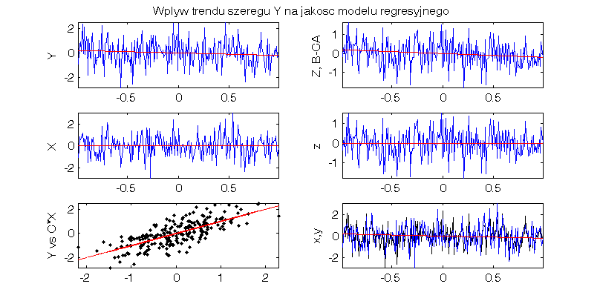


Współczynnik a_{m} nie jest optymalny w sensie MNK dla zależności y od x_{m}
Trend nie występuje tylko wówczas, gdy Y jest faktycznie generowany zależnością stochastyczną
gdzie Z* jest szumem białym, a
– wektorem stałych

Slide 26



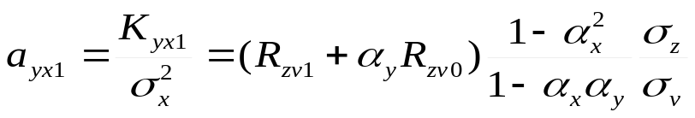

Efekt dynamiki szeregów.
Rozważmy sytuację, gdy
gdzie z_{n} i v_{n-1} są ciągami niezależnych liczb losowych, ale skorelowanymi wzajemnie. Poszukujemy modelu: w którym η nie jest skorelowane z x.
Współczynnik a_{yx1} wyraża się wzorem:
Błąd resztowy ma postać:
Jak widać η jest procesem dynamicznym pobudzanym resztami ξ aproksymacji z przez v oraz y_{n-1}
Wariancja ξ jest większa niż możliwa do uzyskania na podstawie współczynnika R_{zv1}.
W przypadku modelu wielowymiarowego, reszty η mają znacznie bardziej złożony przebieg.
Gdy α_{x}=α_{y} (szeregi są dynamicznie homogeniczne) model MNK uzyskany dla szeregów y i v jest również optymalny dla aproksymacji reszt z_{n} resztami v_{n-1}.
Wniosek: dla uzyskania optymalnego modelu MNK, należy wybielić korelowane szeregi, a następnie opracować model regresyjny współzależności reszt.

Slide 27

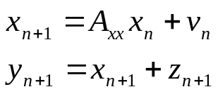
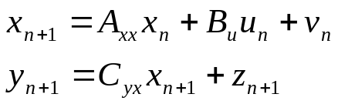
Inne rozwiązanie uproszczone - zastosowanie modelu ARMAX o postaci:
,
Rozwiązanie uniwersalne: zastosowanie modelu w przestrzeni stanu układu dynamicznego.
Macierz A_{xx} zawiera w wierszach k współczynniki modelu ARMAX dla k-tej zmiennej y_{k}:
Bardziej ogólny model ma postać:
gdzie B_{u} i C_{yx} są macierzami o odpowiednich rozmiarach, a model ARMAX dla k-tego wyjscia:
Jeśli czynniki losowe v i z mają rozkład normalny, to jednokrokową prognozę wszystkich wartości x_{n+1} o minimalnym błędzie średniokwadratowym uzyskuje się przy pomocy filtru Kalmana

Slide 28
Metody osłabiania efektów niestacjonarności (stacjonaryzacja)
A) Detrending
  Usunięcie trendu MNK w założonym lub rozszerzanym oknie i opracowanie modelu ARMAX dla reszt
  Testy LR zasadności rozszerzania okna
B) Różnicowanie szeregu i opracowanie modelu ARIMAX
Zmniejszenie wpływu składowych deterministycznych f(X_{n}) i zmniejszenie błędów aproksymacji
Wyeliminowanie błądzenia przypadkowego

Slide 29
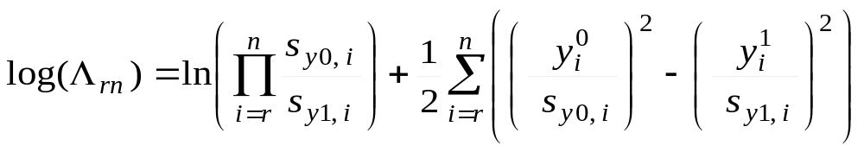
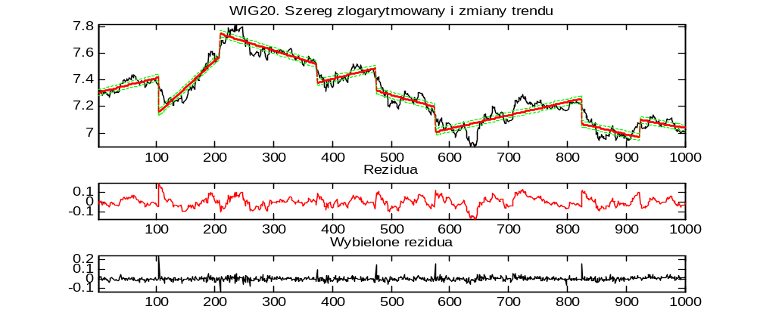
Detekcja wolnych zmian szeregu (trendu)
(Duda, Pełech, 2007)
Aproksymaty wieloparametrowe -zmodyfikowany test LR

Slide 30


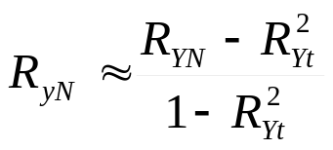
,
Efekty detrendingu
Przyjmijmy, że mamy stacjonarny szereg dynamiczny opisany wzorami:
,
a zatem, ekstrakcja trendu nie jest uzasadniona formalnie, ale ją robimy:
Można wykazać, że dla dużych N
Zatem dla R_{yN} >0 detrending osłabia autokorelację danych, tj. R_{yN} < R_{YN}. Jednak efekt ten jest silnie zmienny i slaby dla dużych N.

Slide 31
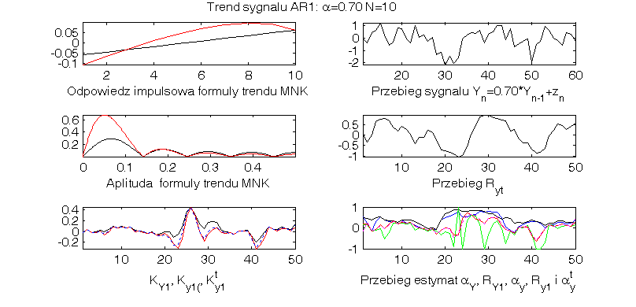
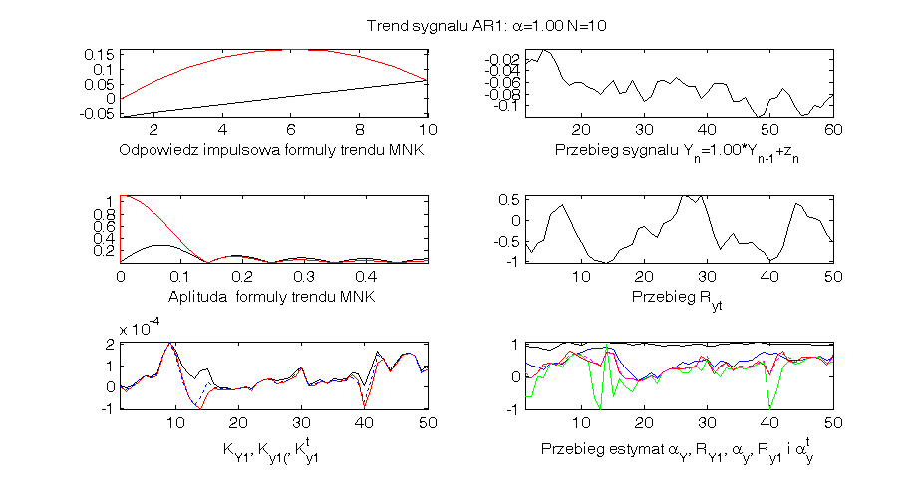
Trend sygnału AR1: α=0.70 N=10
Trend sygnału AR1: α=1.00 N=10

Slide 32




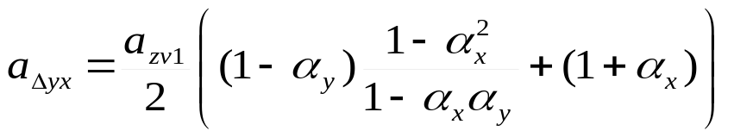
Zastosowanie MNK do szeregów różnic o stałym rozstępie
Mamy szereg
oraz
gdzie r_{1,N+1} = (Y_{N+1} - Y₁)/N.
Model dla różnic:
ma wyższy rząd ze względu na różnicowanie niezależnych zakłóceń, niemniej taki uproszczenie model może dać mniejszy błąd, niż pominięcie trendu.
Wróćmy do modelu:
Rozważmy konsekwencje zastosowania modelu
Przyjmijmy, że szeregi przyrostów zostały scentrowane przez odjęcie r_{1,N+1}. Wówczas
Jeśli α_{y}= α_{x} to , model wyznaczony dla przyrostów opisuje również współzależność składowych losowych szeregów oryginalnych.

Slide 33
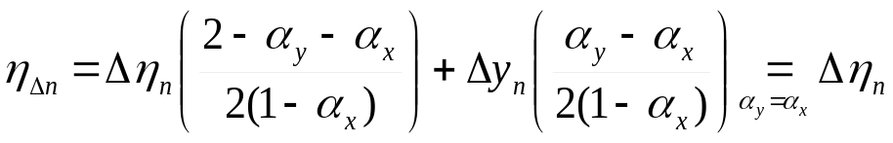

Można wykazać, że błąd resztowy modelu ma postać:
Jeśli α_{x}=α_{y} to reszty modelu dla przyrostów są przyrostami reszt modelu szeregów oryginalnych.
Zatem samo różnicowanie szeregów stacjonarnych nie daje poprawy jakości modelu. Jednak wariancja reszt (w takim przypadku będących procesem AR1) wynosi:
Wynika stąd, że jeśli α_{x}=α_{y} >0.5, to modele dla przyrostów będą miały błąd resztowy o dyspersji mniejszej, niż model dla oryginalnych szeregów.
Ponadto zastosowanie modelu dla przyrostów jest szczególnie uzasadnione, gdy trend ulega silnym zmianom z kroku na krok (jest on liniową aproksymatą pewnej nieliniowej zależności f_{n}). Ekstrapolacja średniego przyrostu szeregu Y może wówczas dawać znacząco mniejszy błąd niż ekstrapolacja trendu MNK szeregu oryginalnego.

Slide 34
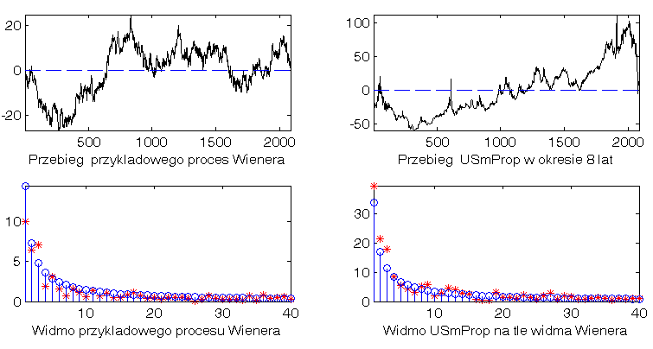
Analiza Fouriera
O okresowości świadczy nieistotna zmienność widm w przesuwanym oknie
Obliczenia własne

Slide 35
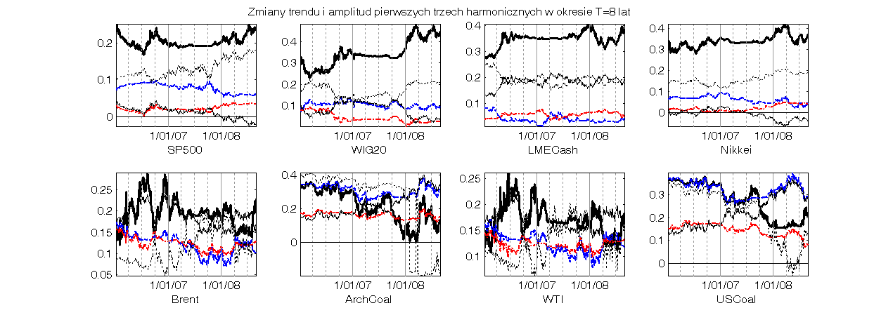
Zmiany trendu i amplitud pierwszych trzech harmonicznych w okresie T=8 lat indeksów SP500, WIG20, Nikkei225, USCoal, ArchCoal, cen miedzi cash na LME, ropy naftowej marki Brent i WTI . Opracowanie własne.

Slide 36
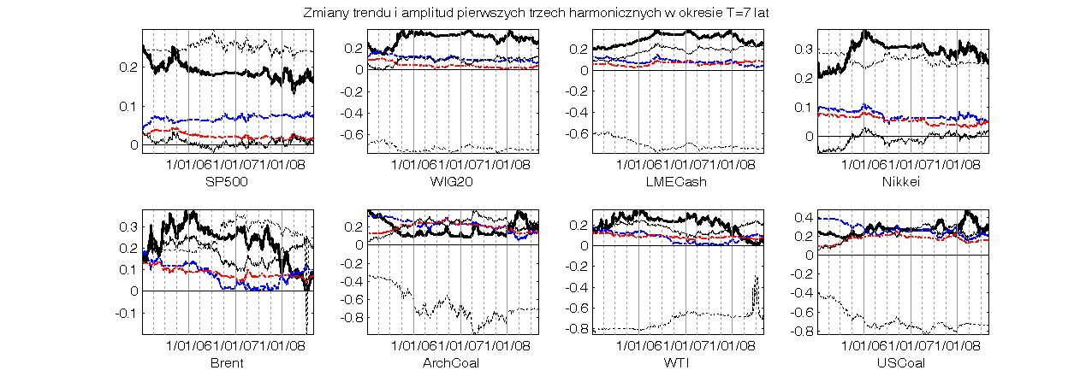
Zmiany trendu i amplitud pierwszych trzech harmonicznych w okresie T=7 lat indeksów SP500, WIG20, Nikkei225, USCoal, ArchCoal, cen miedzi cash na LME, ropy naftowej marki Brent i WTI . Opracowanie własne.

Slide 37

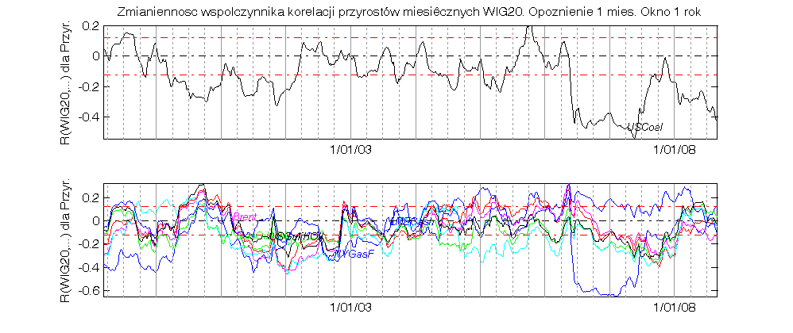
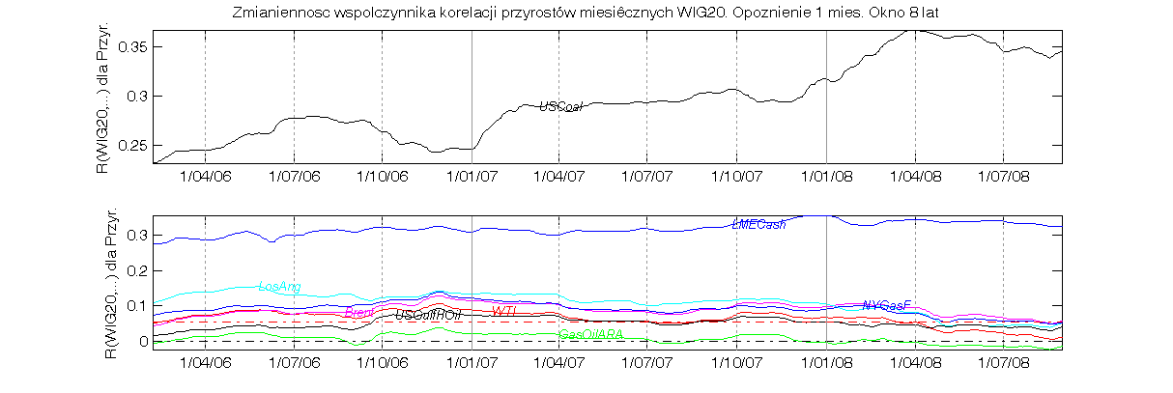
Analiza korelacyjna w przesuwanym oknie
Zmienność współczynnika korelacji przyrostów miesięcznych WIG20. Opóźnienie 1 mies. U góry okno 1 rok u dołu okno 8 lat. Opracowanie własne

Slide 38
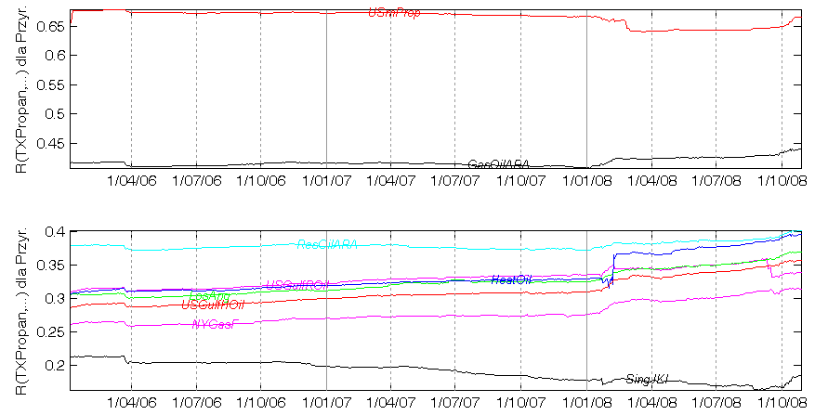
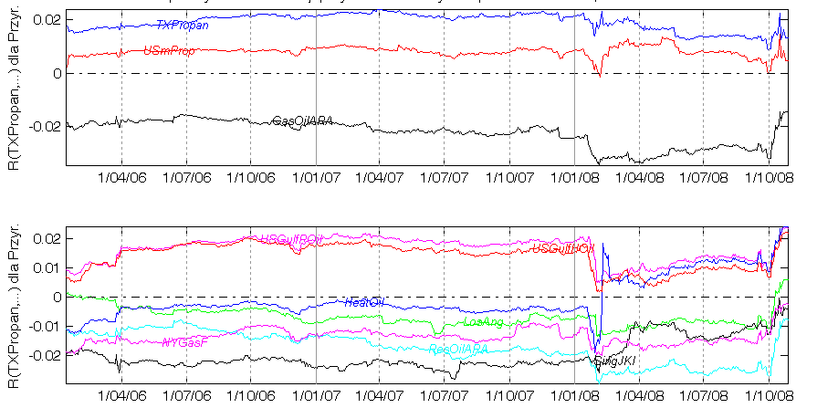
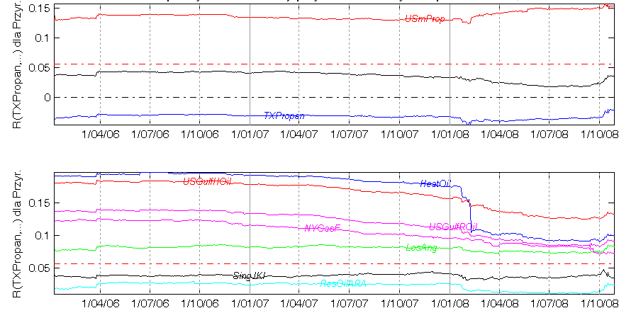

Zmienność współczynników korelacji przyrostów dziennych.
Od lewej u góry dla d=0, T= 8lat; d=1, T= 8lat; d=6, T= 8lat oraz dla komponentów głównych d=6, T= 8lat.
Opracowanie własne.

Slide 39


Funkcje korelacji przyrostów PKB (rysunek górny) i odchyłek od trendu (rys. dolny) badanych wskaźników makroekonomicznych. Na osi x – kwartały. Zwraca uwagę bardzo istotna korelacja z opóźnieniem 1 rok (4 kwartały)

Slide 40


Błędy modeli regresyjnych dla PKB: rysunki lewe – zależność od komponentów głównych; rysunki prawe - zależność od oryginalnych szeregów. Pionowa linia oznacza początek prognozy rocznej

Slide 41


Porównanie najlepszych modeli dla PKB. Pionowa linia oznacza początek prognozy rocznej.
Rysunki lewe: dane empiryczne (ciemne gwiazdki) przyrostów logarytmicznych w polu korelacji (oś y) odniesione do wartości obliczonych wg modelu regresyjnego (oś x) oraz dwusigmowe zakresy przedziału ufności dla błędów modeli (szare linie, poziom istotności ok.5%).
Rysunki prawe: wartości empiryczne miesięcznych przyrostów logarytmicznych (‘*’ - w polu korelacji, ‘+’ - w okresie prognozowania oraz wartości obliczone wg modelu regresyjnego (kropki połączone linią ciągłą). Wartości s_{E}/s_{Yd} (stosunek dyspersji błędu modelu do dyspersji danych ) podane na rysunkach prawych dotyczą pola korelacji. Wartości s_{Eval}/s_{Yd} na rysunkach lewych dotyczą okresu prognozowania.

Slide 42


Błędy modeli regresyjnych dla PKB:
rysunki lewe – zależność od komponentów głównych; rysunki prawe – zależność od oryginalnych szeregów.
Pionowa linia oznacza początek prognozy 2.letniej

Slide 43


Błędy modeli regresyjnych dla RKBK:
rysunki lewe – zależność od komponentów głównych;
rysunki prawe – zależność od oryginalnych szeregów.
Pionowa linia oznacza początek prognozy rocznej

Slide 44


Porównanie najlepszych modeli dla RKBK.
Znaczenie linii:
rysunki lewe – zależność od komponentów głównych;
rysunki prawe - zależność od oryginalnych szeregów.
Pionowa linia oznacza początek prognozy 2.letniej

Slide 45


Błędy modeli regresyjnych dla Inw:
rysunki lewe – zależność od komponentów głównych;
rysunki prawe - zależność od oryginalnych szeregów.
Pionowa linia oznacza początek prognozy rocznej

Slide 46


Porównanie najlepszych modeli dla Inw.
Pionowa linia oznacza początek prognozy rocznej

Slide 47

Funkcje korelacji przyrostów logarytmicznych 1.miesięcznych wskaźników giełdowych i komponentów głównych cen surowców, dla opóźnień od 1 do 12 miesięcy. Przerywane linie poziome – zakres istotności na poziomie 1%.. Przedział estymacji 8 lat.

Slide 48





Jakość modeli regresyjnych dla przyrostów miesięcznych badanych wskaźników w funkcji wybranych komponentów głównych szeregów notowań cen surowców.
Wartości s_{E}/s_{Yd} (stosunek dyspersji błędu modelu do dyspersji danych – patrz wzór 19) podane na rysunkach prawych dotyczą pola korelacji (8 lat od 1.01.00 do 31.12.07 na rysunkach w czterech górnych rzędach, a na rysunkach w ostatnim rzędzie - od 1.06.00 do 31.05.08).
Wartości s_{Eval}/s_{Yd} na rysunkach lewych dotyczą okresu prognozowania, tj. odpowiednio od 1.01.08 do 1.09.08 i od 1.06.08 do 1.09.08

Slide 49


Przebiegi wskaźników (szare) i ich prognozy.(ciemne) Cztery rysunki górne – prognozy metodą ekstrapolacji trendu i składowej cyklicznej; cztery dolne – prognozy modelem regresyjnym

Slide 50


Błędy prognoz wskaźników w okresie roku 2008. Cztery rysunki górne – prognozy metodą ekstrapolacji trendu i składowej cyklicznej; cztery dolne – prognozy wg modelu regresyjnego

Slide 51
Dziękuję za uwagę

